Slide 1
Face Recognition Workshop
ผศ.ดร.กริช สมกันธา
ผศ.ปณิธาน เมฆกมล
ผศ.ดร.กฤษณพงศ์ สมสุข
ดร.มงคล ทะกอง
อ.ศรุติ อัศวเรืองสุข

Slide 2
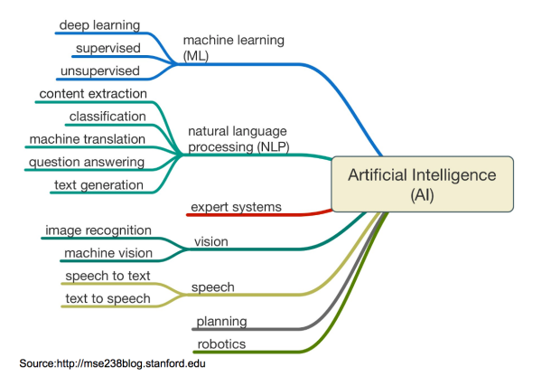
ปํญญาประดิษฐ์(Artificial Intelligence)
AI ก็คือ วิทยาศาสตร์ของการเลียนแบบทักษะของสิ่งมีชีวิต

Slide 3
คอมพิวเตอร์กับการคำนวณ
ก. การทำงานของสมองมนุษย์
ข. การคำนวณของคอมพิวเตอร์ในปัจจุบันเป็น von Neumann’s Machine

Slide 4
การแบ่งประเภท AI
แบ่งตามคุณลักษณะตามระดับความสามารถและสติปัญญาดูจะเข้าใจง่ายและใช้กันแพร่หลาย ซึ่งมีการจำแนกออกเป็น 3 ระดับดังนี้
Artificial Narrow Intelligence (ANI) หรืออาจจะเรียกว่า Weak AI ซึ่งเป็น AI “ปัญญาประดิษฐ์” :ซึ่งมีระดับระดับสติปัญญาที่มีความสามารถในการทำงานได้ในเรื่องแคบๆอยู่ในวงจำกัด เรื่องใดเรื่องหนึ่ง เช่นในปี 1997 IBM สร้างคอมพิวเตอร์เครื่องแรกที่สามารถเอาชนะแชมป์หมากรุกได้ ในยุคปัจจุบัน Google สามารถสร้างรถยนต์ไร้คนขับได้ SIRI ของแอปเปิ้ลสามารถสื่อสารพูดคุยกับคนได้ นั่นก็สามารถทำได้เพียงแต่แค่นั้น มันยังคงไม่มีความสามารถ และมีสติปัญญาคิดไปทำอย่างอื่นในขอบเขตที่กว้างไกลใกล้เคียงมนุษย์ได้

Slide 5
Artificial Intelligence
Artificial General Intelligence (AGI) อาจเรียกว่า Strong AI ซึ่งเป็นสติปัญญาเทียบเท่ามนุษย์ เป็น AI ปัญญาประดิษฐ์ ที่ความสามารถในการทำงานได้เทียบเท่ากับสมองมนุษย์ ในปัจจุบันเรายังไม่สามารถสร้าง AGI ได้ แต่ศาสตราจารย์ Linda Gottfredson ได้อธิบายว่า AGI ปัญญาประดิษฐ์ในระดับนี้เป็นความสามารถทั่วไปเกี่ยวกับจิตใจความนึกคิดมากกว่าอย่างอื่น โดยจะเกี่ยวข้องกับ ความสามารถในการเรียนรู้ วางแผน การแก้ปัญหา รู้จักคิดในเชิงนามธรรม มีความคิดที่สลับซับซ้อน เรียนรู้ได้เร็ว เรียนรู้จากประสบการณ์ โดยปัญญาประดิษฐ์ในระดับ AGI จะสามารถทำได้อย่างง่ายดายเหมือนกับที่มนุษย์ทำได้

Slide 6
Artificial Intelligence
Artificial Superintelligence (ASI) เราอาจเรียก ASI ซุปเปอร์ปัญญาประดิษฐ์ มีปัญญาเหนือมนุษย์ Nick Bostrom จากออกฟอร์ดซึ่งเป็นนักปรัชญาและผู้นำด้านความคิดด้าน AI ให้คำจำกัดความของ ASI ว่ามันจะฉลาดและมีปัญญามากกว่าสมองมนุษย์ที่ดีที่สุดในทุกๆด้าน รวมไปถึงความคิดสร้างสรรค์ในทางวิทยาศาสตร์ เรื่องทั่วๆไป แม้กระทั่งความสามารถในการเข้าสังคม

Slide 7
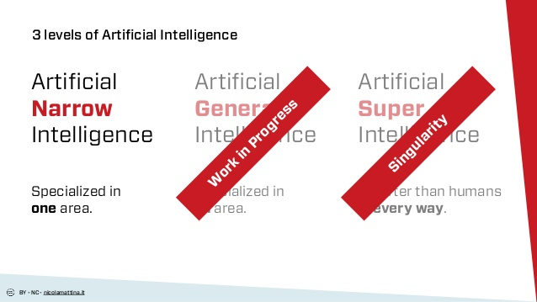

Slide 8
การประยุกต์ใช้งานปัญญาประดิษฐ์
Artificial Intelligence

Slide 9
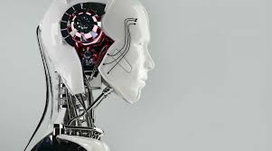
มาถึงวันนี้ความชาญฉลาดของ AI ได้ถูกบริษัทเทคโนโลยียักษ์ใหญ่มองว่าเป็นอนาคตไม่ว่าจะเป็นแอปเปิล, กูเกิล, ไมโครซอฟท์, อเมซอน, เฟซบุ๊กและไลน์ เป็นต้น ได้เริ่มพัฒนาและใช้งานในเชิงพาณิชย์
ทุกค่ายก็เร่งพัฒนา AI ที่สั่งงานด้วยเสียงไม่ว่าจะเป็น Siri ของแอปเปิล, Google Assistant, Alexa ของอเมซอน, Cortana ของไมโครซอฟท์ ซึ่งเป็นผู้ช่วยอัจฉริยะเพื่อรับใช้เจ้าของ สั่งให้ทำงานอัตโนมัติ ควบคุมอุปกรณ์เครื่องใช้ในบ้านหรือสมาร์ทโฮม สั่งให้โทรศัพท์ เป็นต้น

Slide 10
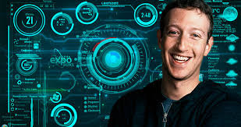
Artificial Intelligence
Facebook เราเคยสงสัยบ้างไหมว่าทำไมเฟสบุ๊คถึงส่งเรื่องราวของคนโน้นคนนี้ให้เรา และแนะนำเพื่อนที่เราควรจะรู้จักให้เรา ส่งโฆษณาที่เราควรจะสนใจให้เรา สิ่งเหล่านี้ล้วนเป็นความสามารถของ AI และมาร์ค ซัคเคอร์เบอร์ค ผู้ก่อตั้งเฟสบุ๊ค ยังได้สร้าง AI ควบคุมการทำงานในบ้านส่วนตัวของเขา เหมือนกับ JARVIS ของ โทนี่ สตาร์ค ในภาพยนต์ IRON MAN โครงการนี้ของมาร์ค ชื่อ Javis เช่นกัน โดย Javis มีความสามารถในการควบคุมสิ่งต่างๆในบ้าน เช่น ควบคุมอุปกรณ์เครื่องไฟฟ้าต่างๆ ในบ้าน คอยเตือนว่ามีสิ่งต่างๆเกิดขึ้นในห้อง

Slide 11
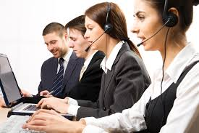
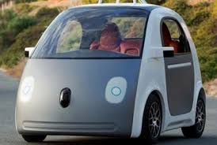
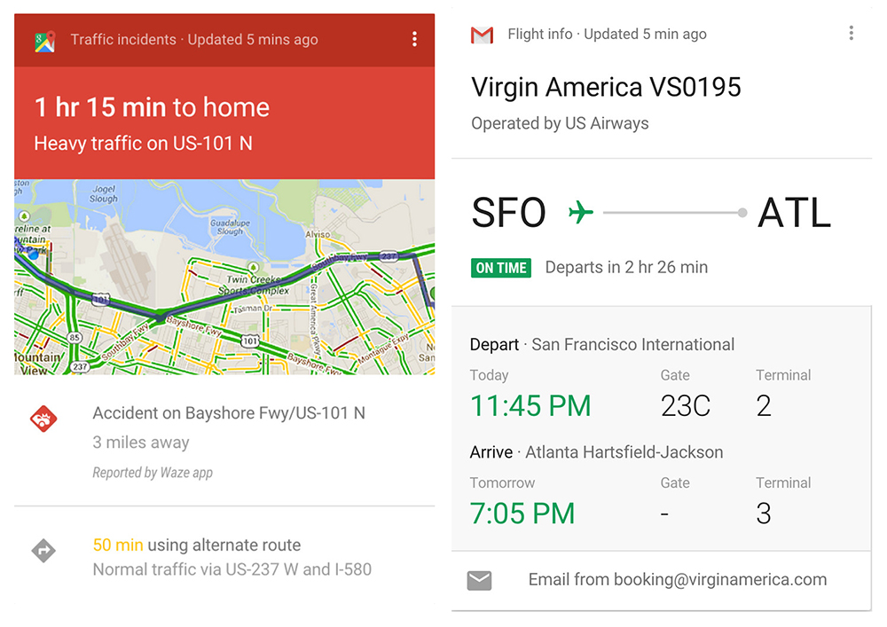

Slide 12
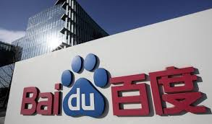
ทางด้าน “ไป่ตู้” ผู้ให้บริการสืบค้นข้อมูลออนไลน์ของจีนได้มีการพัฒนา AI ที่ชัดเจน ซึ่งเทคโนโลยีการจดจำใบหน้าได้ถูกนำมาใช้ให้ครอบครัวชาวจีน ที่ลูกชายวัย27 ปี ถูกพลัดพรากตั้งแต่เด็ก เป็นสื่อนำให้มาเจอกันอีกครั้ง พร้อมกับการตรวจดีเอ็นเอได้ยืนยันตามด้วย อย่างไรก็ตามระบบนี้ยังไม่สมบูรณ์เพราะประสบความสำเร็จเพียงไม่กี่รายเท่านั้น

Slide 13
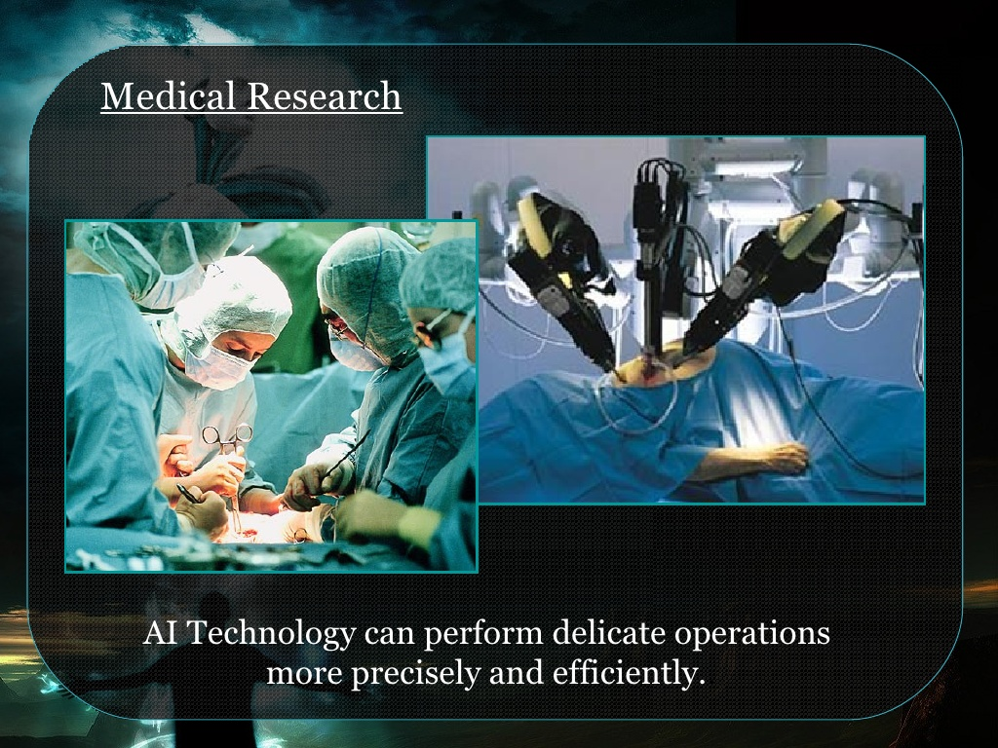
Medical Applications
ธุรกิจบริการสุขภาพ โดยเฉพาะในประเทศตลาดเกิดใหม่ ที่ได้เริ่มเปิดกว้างยอมรับการรับเอาเทคโนโลยีเข้ามาดูแลสุขภาพมากขึ้น เนื่องจากความง่ายและรวดเร็วในการเข้าถึงบริการ รวมทั้งการวินิจฉัยที่รวดเร็วถูกต้องและแม่นยำ

Slide 14
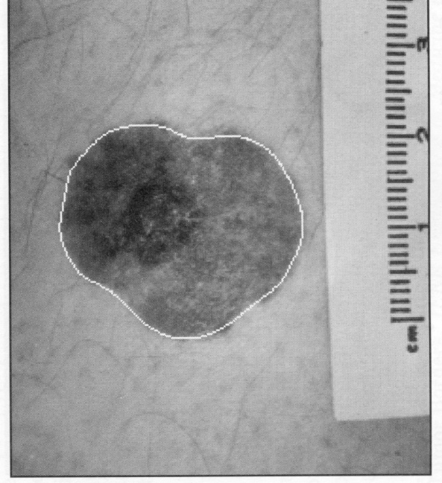
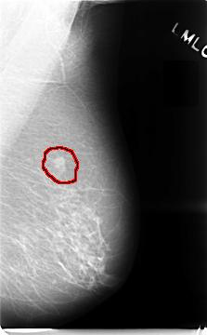
Medical Applications
Skin Cancer Detection
Breast Cancer Detection

Slide 15
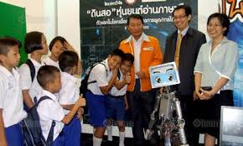
บมจ.ไอ.ซี.ซี.อินเตอร์เนชั่นแนล ยักษ์ใหญ่ด้านสินค้าอุปโภคบริโภคอย่างเครือสหพัฒน์ ที่ได้มีการนำ"หุ่นยนต์ดินสอ" มาใช้ในงานบริการตัวแรกของโลก โดยหุ่นยนต์ดินสอจะมาทำหน้าที่เป็นพนักงานช่วยขายสินค้าในร้านจำหน่ายสินค้าของไอ.ซี.ซี.

Slide 16
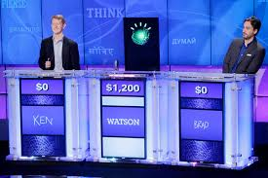
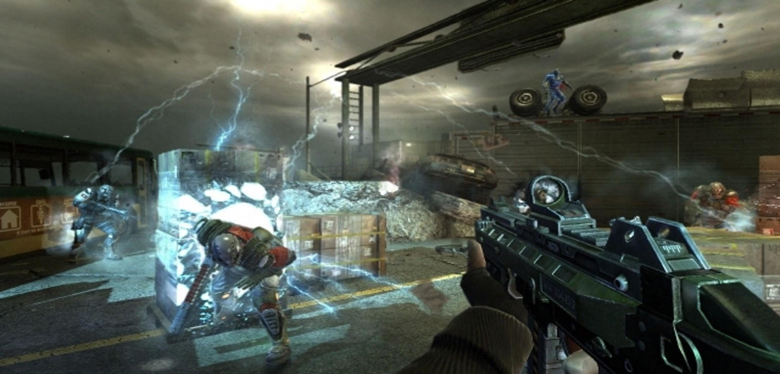

Slide 17
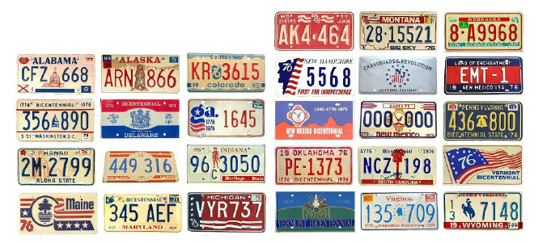
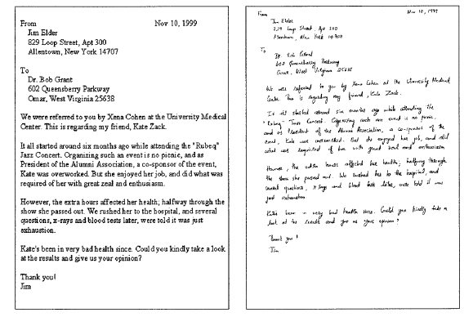
License Plate Recognition
Handwriting Recognition

Slide 18
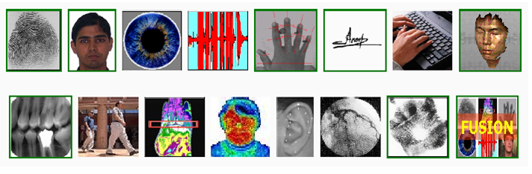
Biometric Recognition

Slide 19
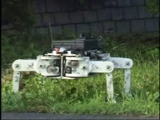
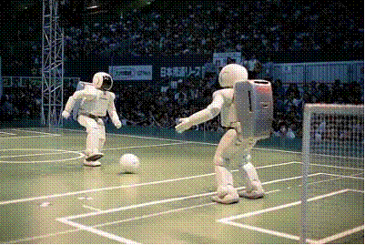
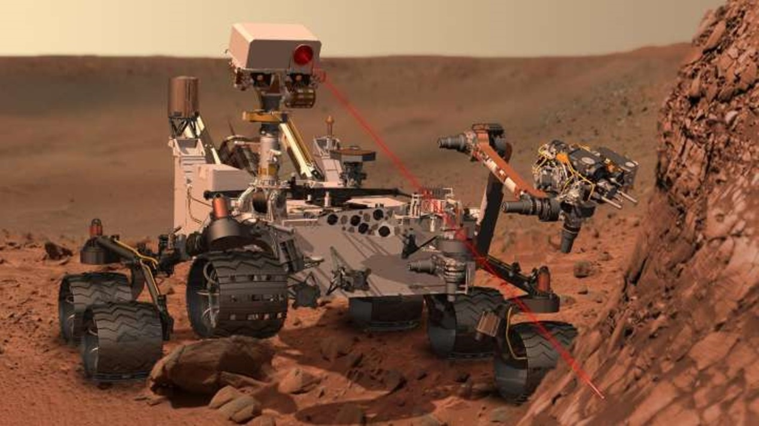

Slide 20
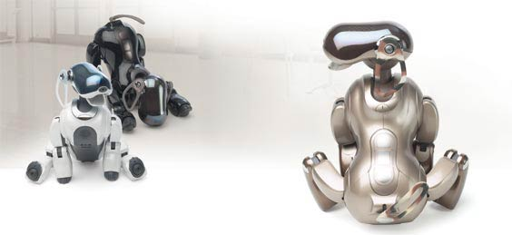
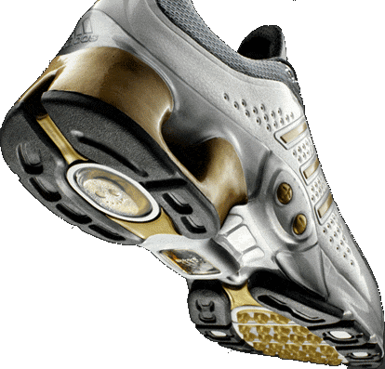

Slide 21
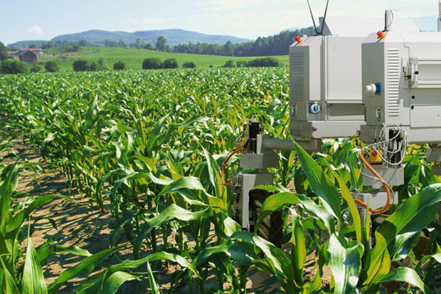
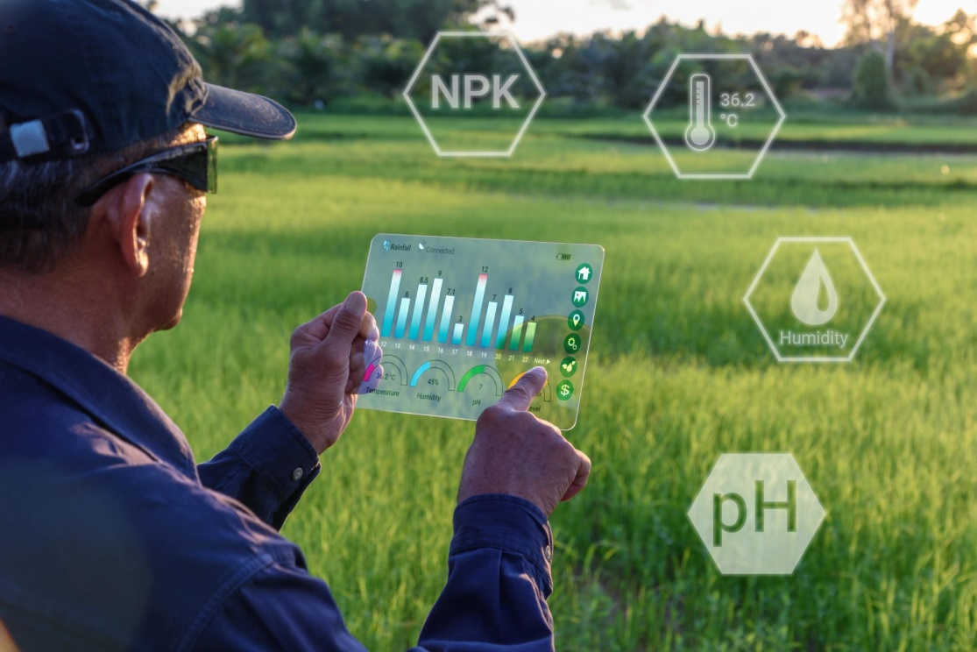
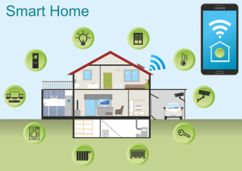

Slide 22
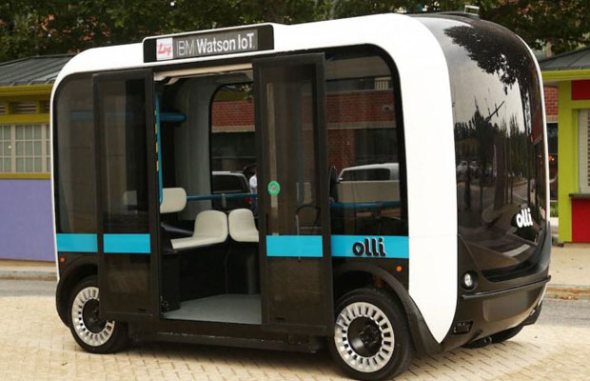
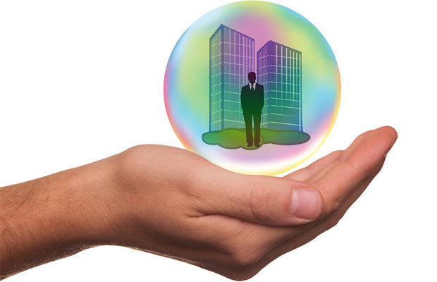
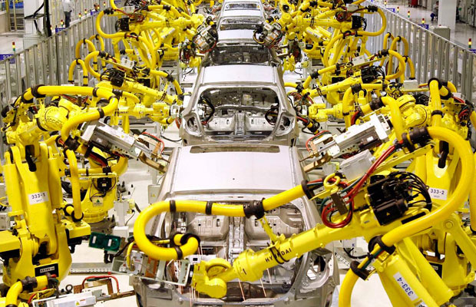
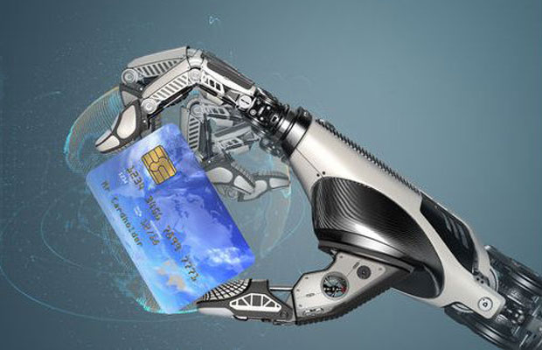

Slide 23
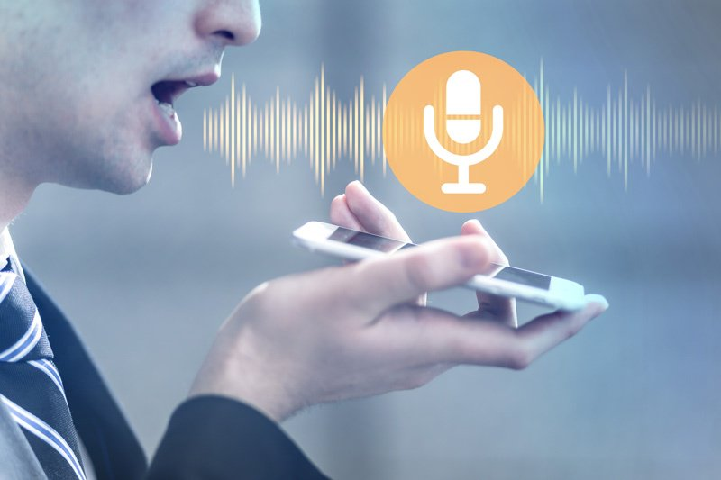
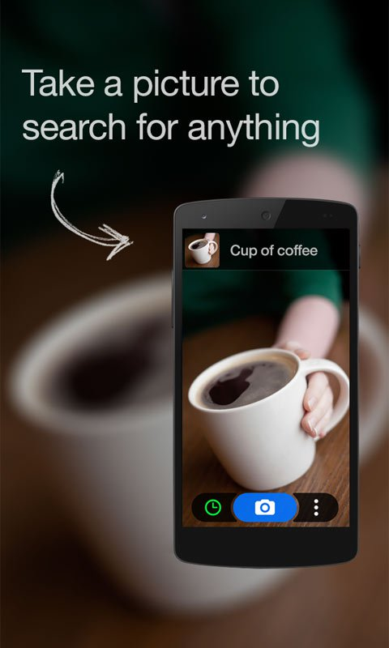
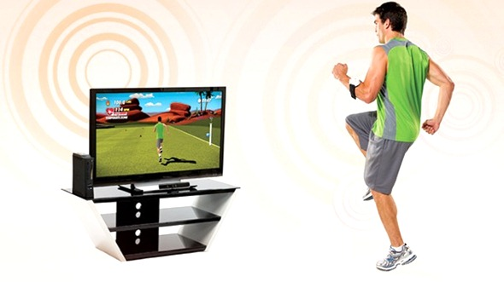

Slide 24
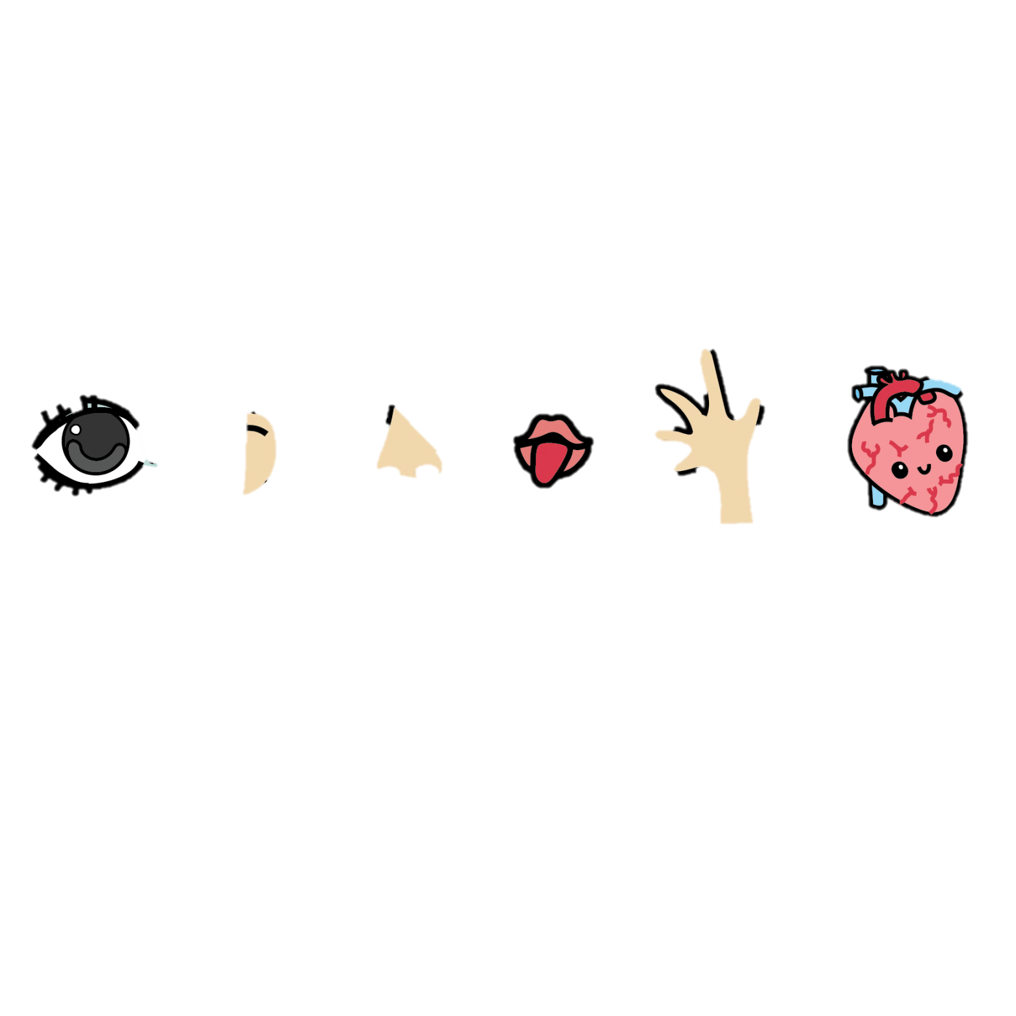

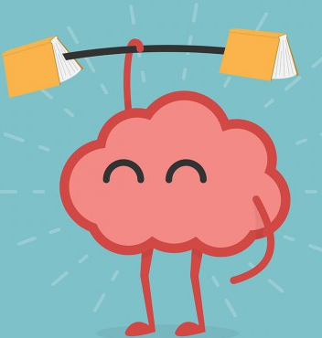
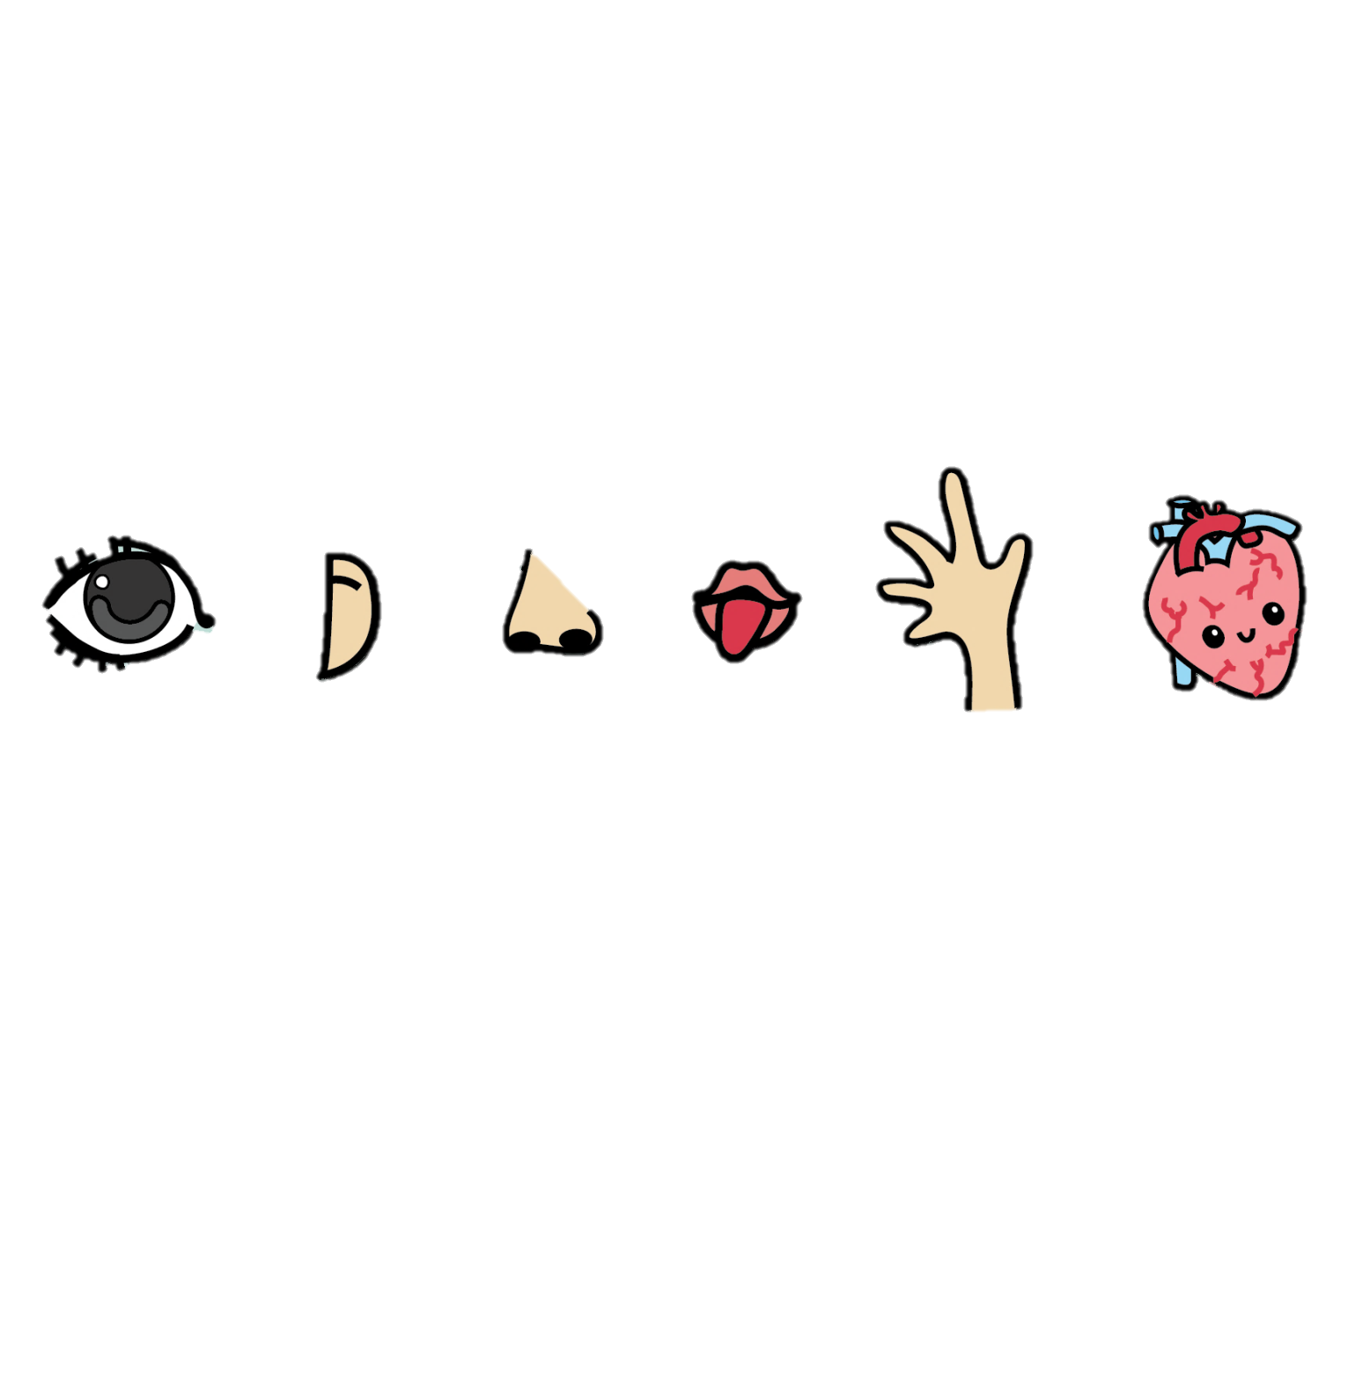
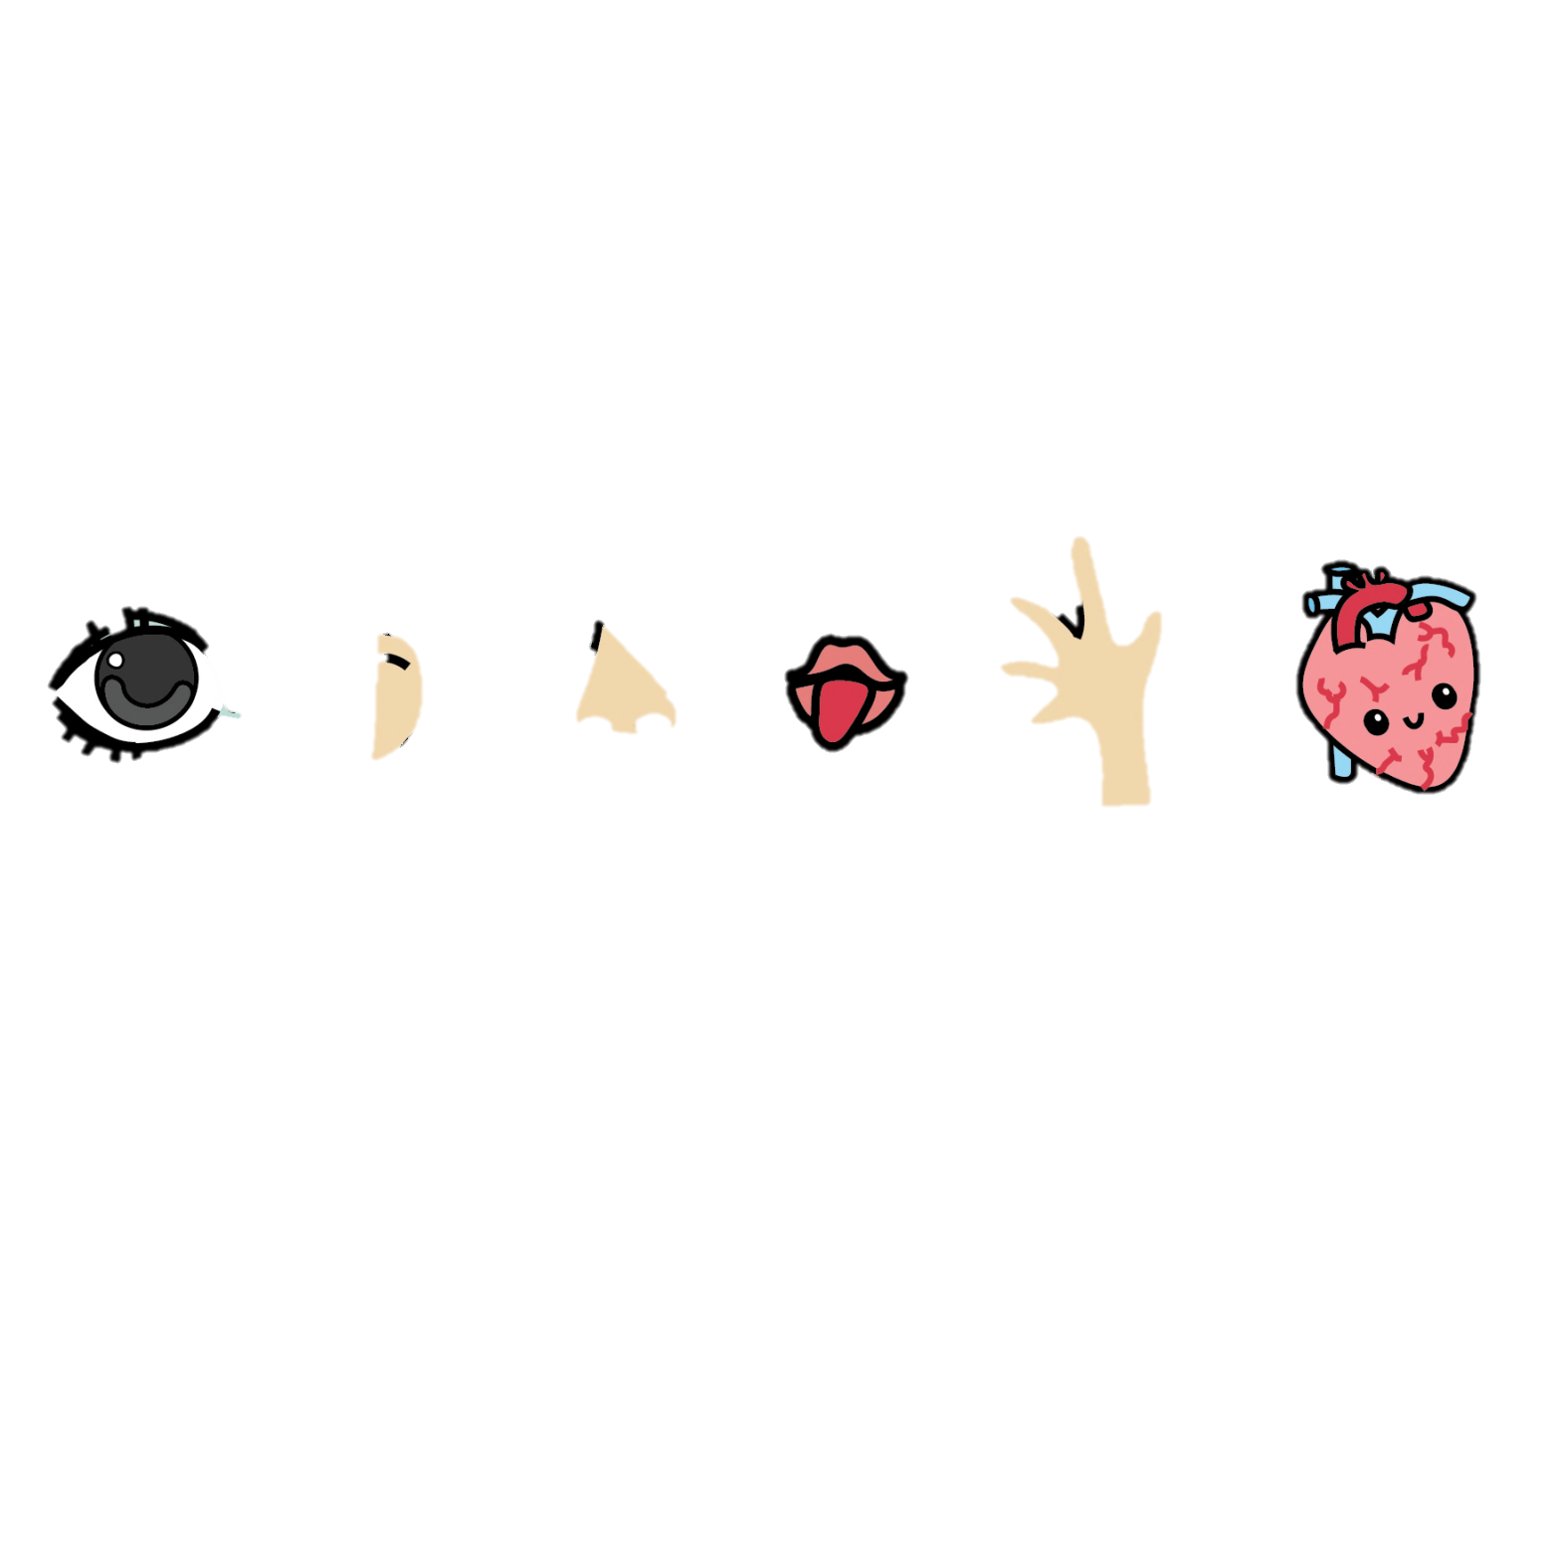
Human learning
ตา
มือ
หู
จมูก
ใจ
ปาก
สมอง

Slide 25




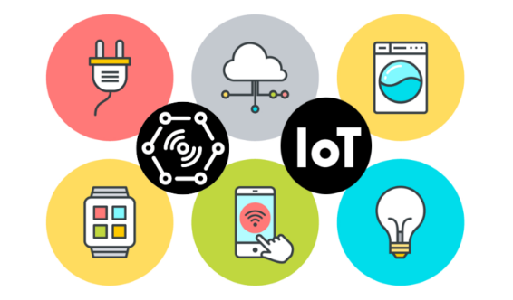

Machine learning
มนุษย์
ข้อมูล
กล้อง
ไมโครโฟน
หน่วยประมวลผล
อินเทอร์เน็ตทุกสรรพสิ่ง
(IoT)

Slide 26
3 ชนิด ปัญหา
ค้นหา (1-all)
รู้จำรูปแบบ (all-all)
รู้จำธรรมชาติ (all-1)

Slide 27
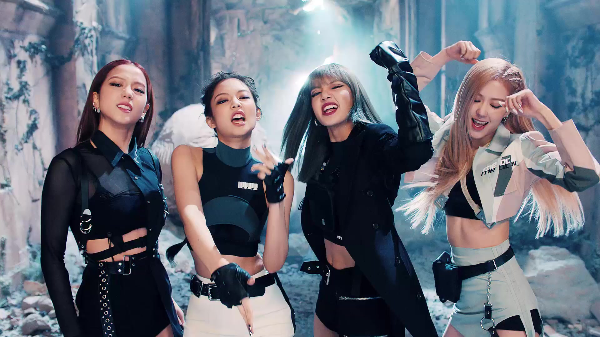




Face detection

Slide 28
Face recognition
Jeesu
Rose
Jenny
Lisa

Slide 29
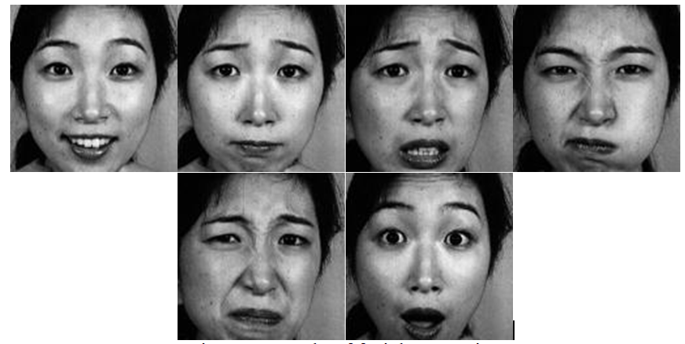
Facial expression recognition

Slide 30
Facial expression recognition
fear
happy
surprise
happy

Slide 31
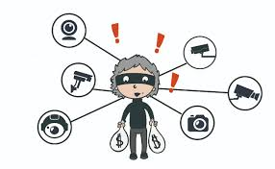
Smart city
CCTV

Slide 32
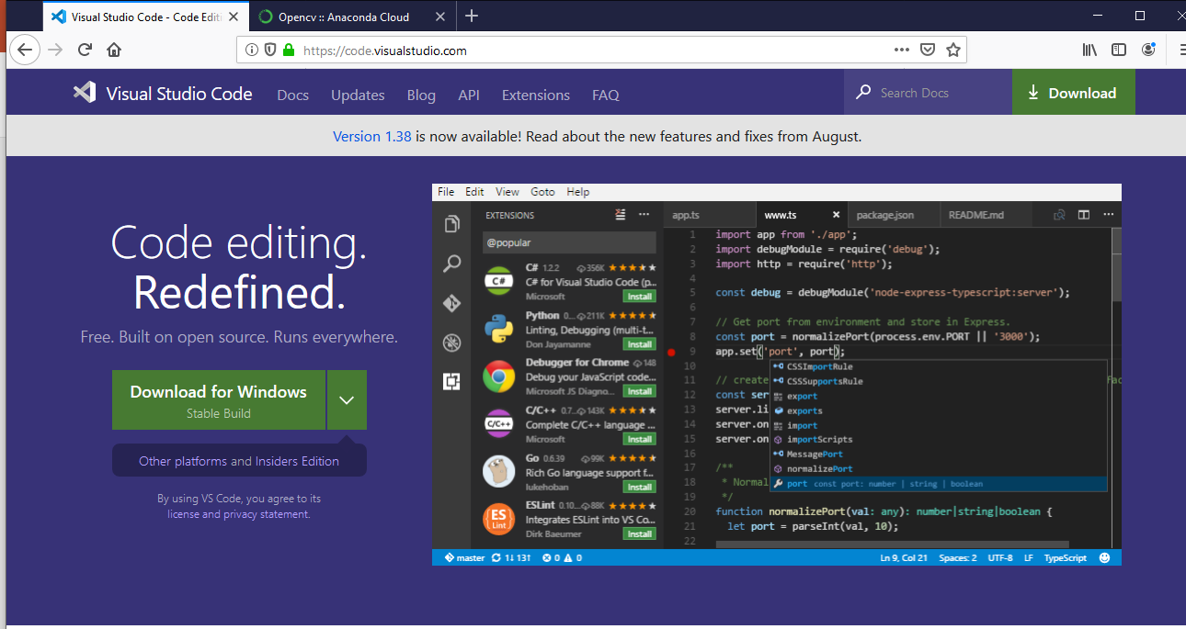
ติดตั้ง Visual Studio Code
https://code.visualstudio.com/

Slide 33
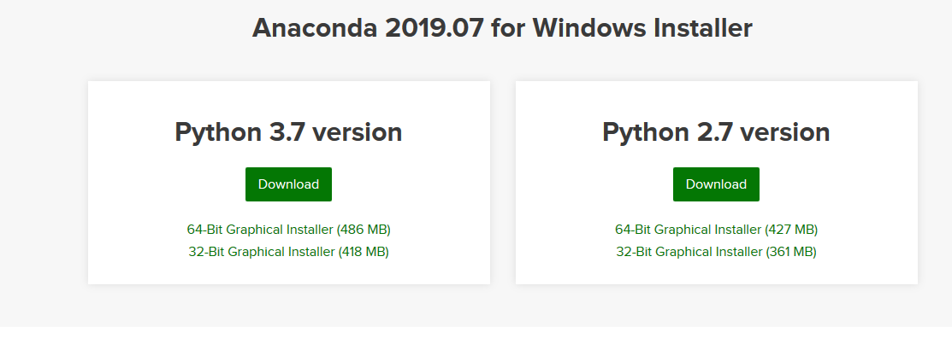
ติดตั้ง anaconda
https://www.anaconda.com/distribution/
เลือก Anaconda 2019.07 for Windows Installer
เลือก Python 3.7 Version และ ทำการติดตั้ง (ระหว่างติดตั้งให้ทำการ add Path ด้วย)

Slide 34
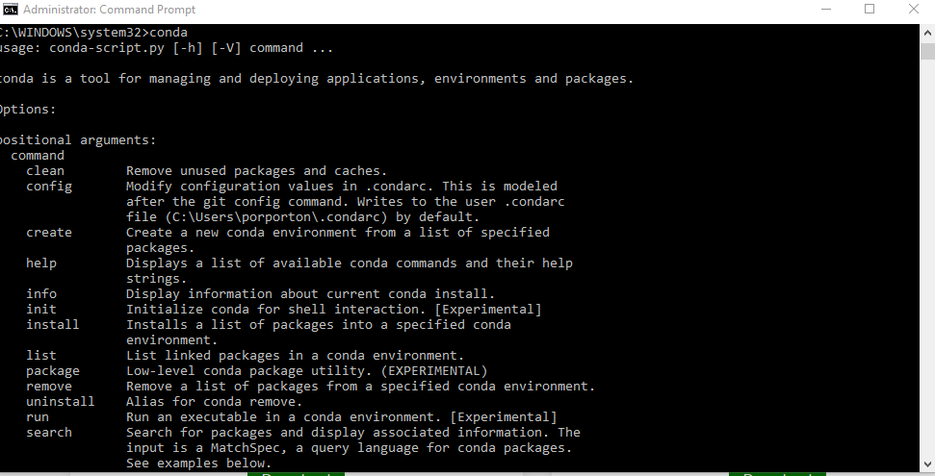
ทดสอบ Anaconda ผ่าน Command Prompt
พิม conda –> จะพบรหัสคำสั่งที่ต่อจาก conda
ได้เช่น conda list ความหมายคือแสดง package ทั้งหมดที่ถูกติดตั้งไว้

Slide 35
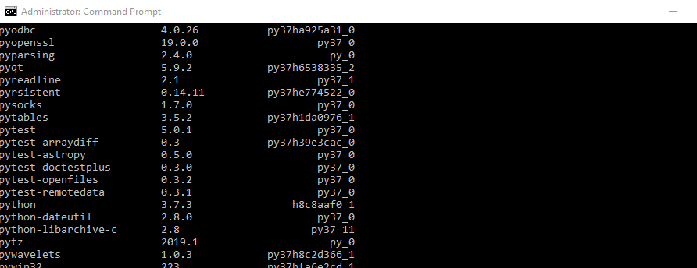
ทดสอบ Anaconda ผ่าน Command Prompt
พิม conda list –> ตรวจสอบ package ทั้งหมด
อย่างไรก็ตามพบว่า python ที่ติดตั้งมาคือ version 3.7.3

Slide 36
การ update conda
conda update conda
conda update --all -> update package ทั้งหมด

Slide 37
ทดสอบ Anaconda ผ่าน Command Prompt
พิม conda list พบว่า python ที่ติดตั้งมาคือ version 3.7.x

Slide 38
ทดสอบ Anaconda ผ่าน Command Prompt
ติดตั้ง package
conda install ชื่อpackage หรือ pip install ชื่อpackage
โดย package ที่จำเป็นต้องติดตั้งทั้งหมดสำหรับ lab “Face Recognision”ประกอบด้วยดังนี้
jobjib
matplotlib
numpy
opencv-python (ใช้คำสั่ง pip install opencv-python)
pandas
scikit-learn

Slide 39
การทำ lab “Face Recognition”
Download Source Codes จาก “shorturl.at/DERZ8”
นำโฟลเดอร์ได้ไว้ที่ drive D
ที่ Command Prompt พิมพ์ 2 คำสั่ง
คำสั่งที่ 1 : D:
คำสั่งที่ 2: cd recognition_code

Slide 40
การทำ lab “Face Recognition”
รันโปรแกรมที่ 1 คือ “face_preparation.py”
เพื่อเตรียมใบหน้าที่จะใช้สำหรับการฝึกสอน
python face_preparation.py
รันโปรแกรม 1 ครั้งจะได้ใบหน้าของคน 1 คนจำนวน 20 รูปใน folder “datasets/faces”

Slide 41
การทำ lab “Face Recognition”
รันโปรแกรมที่ 2 คือ “create_dataset_link.py”
เพื่อสร้างไฟล์นามสกุล csv เก็บรวบรวมตำแหน่งของรูปภาพทั้งหมด (faces.csv)
python create_dataset_link.py

Slide 42
การทำ lab “Face Recognition”
รันโปรแกรมที่ 3 คือ “create_dataset.py”
ปัญหาของไฟล์ faces.csv คือรูปจะถูกเก็บไว้ตำแหน่งที่แตกต่างกัน
โปรแกรมนี้ใช้เพื่อรวบรวมรูปทั้งหมดมาเก็บไว้ใน folder เดียวและสร้างไฟล์ csv ขึ้นใหม่เพื่อระบุตำแหน่งภาพใน folder ที่สร้างขึ้นใหม่ (processed.csv)
python create_dataset.py

Slide 43
การทำ lab “Face Recognition”
รันโปรแกรมที่ 4 คือ “trainmodel.py”
เพื่อนำรูปทั้งหมดเข้าสู่กระบวนการเรียนรู้ (machine learning)
python trainmodel.py
จะได้ไฟล์ “model.lib”

Slide 44
การทำ lab “Face Recognition”
รันโปรแกรมที่ 5 คือ “validate.py”
เพื่อตรวจสอบประสิทธิภาพของโมเดล
python validate.py

Slide 45
การทำ lab “Face Recognition”
รันโปรแกรมที่ 6 คือ “recog_face.py”
เพื่อจำแนกใบหน้ามนุษย์จากข้อมูลฝึกสอน
python recog_face.py

